Slide 1
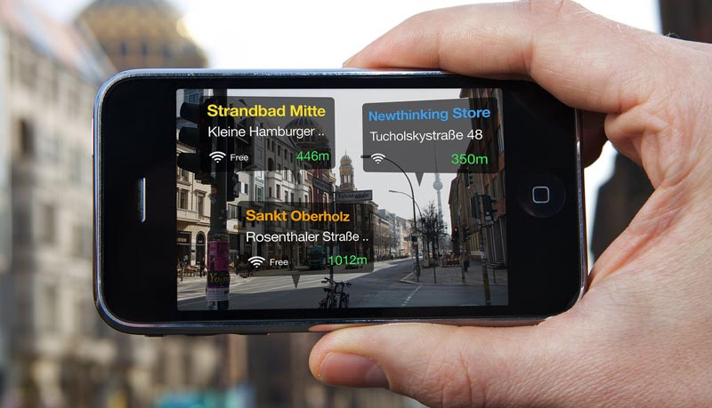
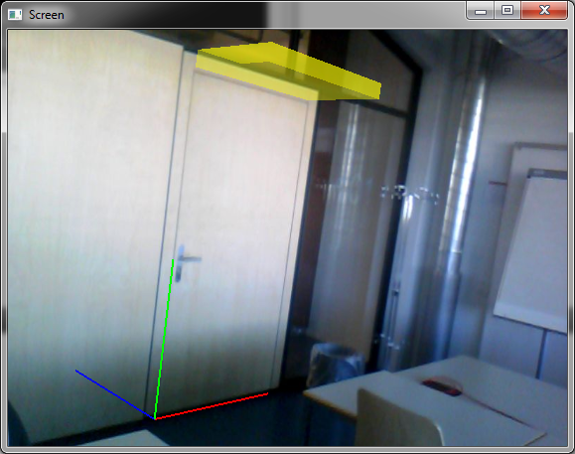



Door Tracked Augmented Reality
Projekt
Ziel des Projektes war es, mit Hilfe des OpenCV-Frame-works eine Augmented Reality Anwendung zu entwickeln. Diese soll Türen automatisch erkennen und diese mit beliebigen Objekten dekorieren, z.B. einem Vordach. Dabei soll das eingeblendete Objekt pers-pektivisch korrekt dargestellt werden. Sprich, wenn man z.B. seitlich der Türe steht, dann soll man auch das Vor-dach von der Seite sehen. Auch, sollte das Projekt als Grundlage für weitere Arbeiten im Bereich der Augmented Reality dienen. Da das Anwendungsgebiet von Augented Reality sehr weit gestreut ist, soll die Anwendung so weit wie möglich plattformunabhängig sein, so das Teile später auch für die Entwicklung von Applikationen auf neuen Mobilgeräten verwendet werden können. Der Fokus des Projektes selbst lag in erster Linie bei Desktoprechnern.
Augmented Reality
Augmented Reality oder kurz AR ist eine computer-gestützte Erweiterung der Realitätswahrnehmung. Im Vergleich zur Virtual Reality wo der Anwender in eine komplett künstlich generierte Welt eintaucht, geht es bei AR primär darum zusätzliche Informationen anzuzeigen, welche sich bestmöglich in die Umgebung einpassen. AR kann alle menschlichen Sinne erweitern, jedoch be-schränkt sich die heutige Technologie primär darauf Live-Bilder oder Videos mit Zusatzinformationen mittels Einblendung oder Überlagerung zu ergänzen.
Augmented Reality kann in allen Bereichen des Alltags eingesetzt werden. Bei der Navigation im Auto oder im Gebäude können Routen und Hinweise direkt in die Umgebung integriert werden, so dass der Benutzer nie das Auge von der Strasse abwenden muss. Ärzten kann AR dabei helfen gezielter zu arbeiten indem Röntgen-aufnahmen während der Operation direkt auf den Patienten projiziert werden.
Technologien
Uns war von Anfang an bewusst, dass wir zur Bildverarbeitung und Positionsbestimmung rechenintensive Algorithmen ausführen werden, welche zudem in Echtzeit ablaufen müssen, da wir ein Live-Kamerabild verfolgen wollen. Zusätzlich haben wir das Ziel verfolgt, möglichst plattformunabhängig zu Arbeiten, mit dem späteren Ziel, die Applikation auch auf mobilen Geräten lauffähig zu machen. Unsere Wahl fiel deshalb auf C++ als Programmiersprache, da sie auf allen gängigen Plattformen und Architekturen lauffähig ist und viel Potential für Optimierungen bereit hält.
Weitere von uns verwendete Technologien umfassen Qt, OpenCV und OpenGL. Das Qt Projekt gibt uns gute Tools zur plattformunabhängigen Entwicklung. OpenCV ist eine freie Bibliothek, welche eine Vielzahl an Algorithmen zur Bildverarbeitung bereitstellt. Um die 3D Modelle später ins Livebild zu projizieren kommt die Computergrafik-Schnittstelle OpenGL zum Einsatz.
Ergebnis
Wir haben eine Applikation entwickelt welche sowohl unter Windows als auch Mac OSX lauffähig ist und es ermöglicht Türen in einem Live-Kamerabild zu erkennen und ein Objekt darüber zu projizieren. Wir haben die einzelnen Komponenten möglichst modular aufgebaut um diese unabhängig verwenden zu können und eine Wiederverwendung zu erleichtern.
Ausblick
Wir haben eine Grundlage zur Erkennung von Türen in Bildern und zur perspektivischen Projektion von Objekten auf diese geschaffen. Eine Erweiterung wäre die Portierung auf Smartphones, welche durch die begrenze Leistung der Geräte eine zusätzliche Herausforderung darstellt. Weiter könnten durch Optimierung der Erkennungsalgorithmen Zeit eingespart werden.
Bachelor Thesis 2014
Fachbereich CPVR
Studenten: David Kron & Mato Ilic Professor: Markus Hudritsch

